Slide 1
Совершенствование учебно-методического обеспечения профессиональных компетенций экономического направления и управления персоналом
МИНИСТЕРСТВО НАУКИ И ВЫСШЕГО ОБРАЗОВАНИЯ РОССИЙСКОЙ ФЕДЕРАЦИИ
СИБИРСКИЙ КАЗАЧИЙ ИНСТИТУТ ТЕХНОЛОГИЙ И УПРАВЛЕНИЯ (ФИЛИАЛ)
ФЕДЕРАЛЬНОГО ГОСУДАРСТВЕННОГО БЮДЖЕТНОГО ОБРАЗОВАТЕЛЬНОГО УЧРЕЖДЕНИЯ
ВЫСШЕГО ОБРАЗОВАНИЯ «МОСКОВСКИЙ ГОСУДАРСТВЕННЫЙ УНИВЕРСИТЕТ
ТЕХНОЛОГИЙ И УПРАВЛЕНИЯ имени К.Г. РАЗУМОВСКОГО (Первый казачий университет)»
(СКИТУ (филиал) ФГБОУ ВО «МГУТУТ им. К.Г. РАЗУМОВСКОГО (ПКУ)»)
Выполнили преподаватели предметно-цикловой комиссии технологических дисциплин
О.Е. Михайлова
Л.А. Волкова

Slide 2
Цели методической работы
ПЦК ТД СКИТУ
Цели методической работы | 1) Обновление процесса воспитания с учётом социальной обстановки
 | 2) Расширение содержания образования
 | 3) Широкое вовлечение студентов в научно-поисковую деятельность
 | 4) Изучение, апробация, внедрение отечественного и международного передового педагогического опыта
 | 5) Внедрение дистанционного обучения как современной технологии обучения
 | 6) Пропаганда и поддержка инновационной деятельности педагогов колледжа
 | 7) Повышение профессиональной компетентности педагогических работников в области диагностики, мониторинга, оценки и самооценки деятельности студентов и организация деятельности преподавателя с включением в образовательный процесс информационных технологий.
 | 8) Создание условий для оценки и колледжского использования ценного педагогического опыта

Slide 3
Основные задачи методической работы
ПЦК ТД СКИТУ
Основные задачи методической работы | 1) Обеспечение оперативного информирования педагогов о инновационных образовательных и воспитательных технологиях
 | 2) Систематическое, всестороннее изучение и анализ педагогической деятельности на основе диагностики
 | 3) Формирование комплексной системы оценки качества подготовки выпускников
 | 4) Формирование умений и навыков у преподавателя по анализу образовательного процесса в целом и самоанализа своей учебно-воспитательной деятельности в частности
 | 5) Совершенствование методики, повышение эффективности проведения всех видов учебных занятий
 | 6) Совершенствование учебных планов и программ в соответствии с ФГОС СПО
 | 7) Обновление и совершенствование знаний в области преподаваемых дисциплин
 | 8) Подготовка пособий и других учебно-методических материалов, отвечающих современным требованиям педагогики и психологии
 | 9) Стимулирование постоянного роста профессионального мастерства через коллективную и индивидуальную деятельность
 | 10) Организационно-методическое обеспечение аттестации педагогических кадров
 | 11) Совершенствование деятельности по организации и содействию творческой, активной, самостоятельной работы студентов, как на занятиях, так и во внеучебное время
 | 12) Совершенствование методов и стиля взаимодействия со студентами

Slide 4
Направления методической работы
ПЦК ТД СКИТУ
Направления методической работы | 1) Тематические семинары
 | 2) Организация методических уголков в учебных кабинетах
 | 3) Обзор научной, технической и педагогической литературы
 | 4) Открытые учебные занятия и воспитательные мероприятия
 | 5) Взаимопосещение учебных занятий (ведётся по графику)
 | 6) Проведение смотров - конкурсов педагогических и студенческих творческих работ 7) Разработка методических пособий 8) Наставничества опытных преподавателей над молодыми педагогами
 | 9) Создание фонда методических разработок, УМК

Slide 5
Научно-методическая деятельность
ПЦК ТД СКИТУ
Личностно -ориентированное обучение
Обучение с учетом уровня развития студента
Внедрение разнообразных форм обучения
Использование развивающих технологий
Использование информационно-коммуникационных технологий
Создание презентаций к занятиям
Работа с ресурсами Интернет
Использование готовых обучающих программ
Работа в методическом объединении
Выступления на конференциях и педсоветах
Выступление на родительских собраниях
Проведение открытых уроков

Slide 6
Анализ и обобщение опыта учебно-методической работы ПЦК ТД СКИТУ
Разработано и скорректировано содержание рабочих программ учебных дисциплин, профессиональных модулей, учебных практик
Выполнено календарно-тематическое планирование по дисциплинам и МДК
Разработаны и апробированы методические указания по выполнению практических работ, контрольных работ, по организации и проведению самостоятельной работе студентов
Составлены и апробированы фонды оценочных средств для проведения текущей и промежуточной аттестации
Составлен список тем рефератов по дисциплинам, МДК
Разработаны и апробированы тестовые задания по темам, разделам, дисциплинам, МДК
Участие в работе методического объединения преподавателей экономических и бухгалтерских дисциплин в системе СПО Омской области
Реализация внешней и внутренней системы повышения квалификации преподавателей

Slide 7
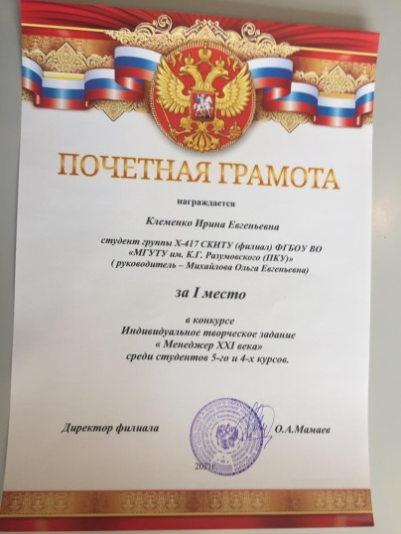
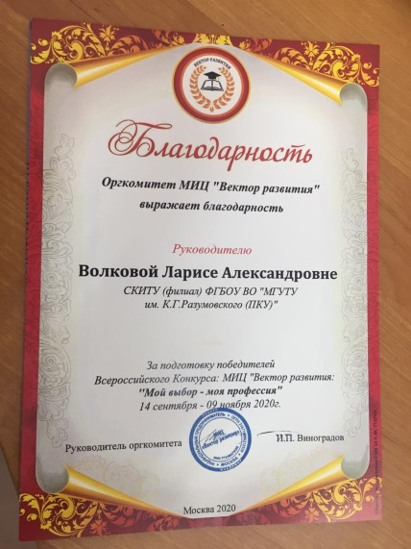
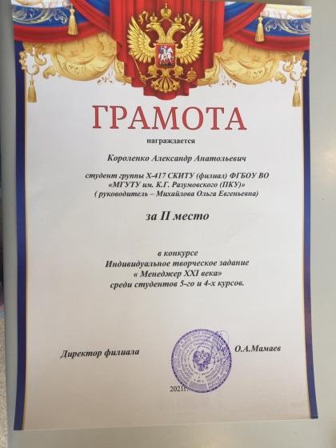
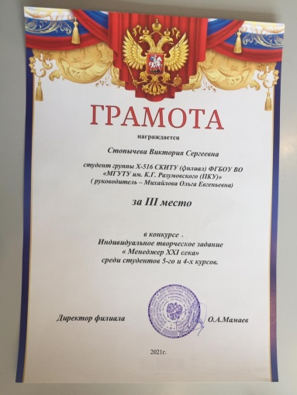
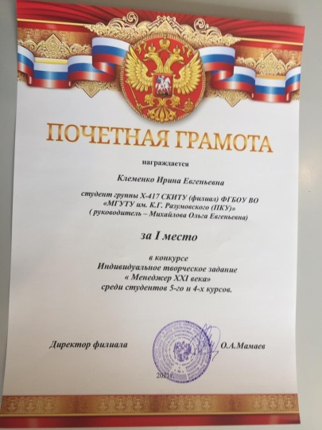
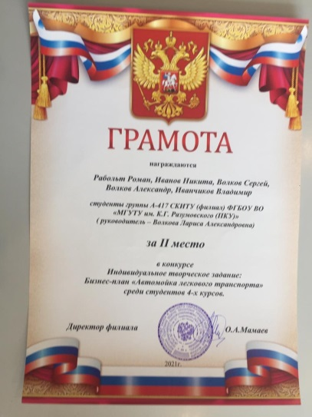
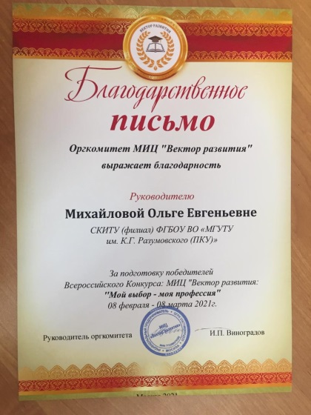
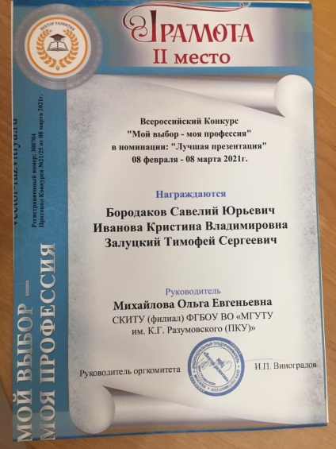
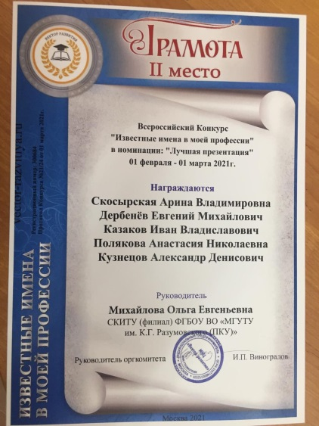
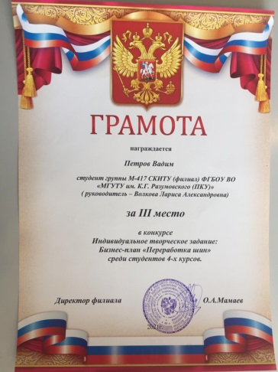
Результаты учебно-методической работы
ПЦК ТД СКИТУ
Подготовка
участия студентов во внутренних и Всероссийских конкурсах

Slide 8
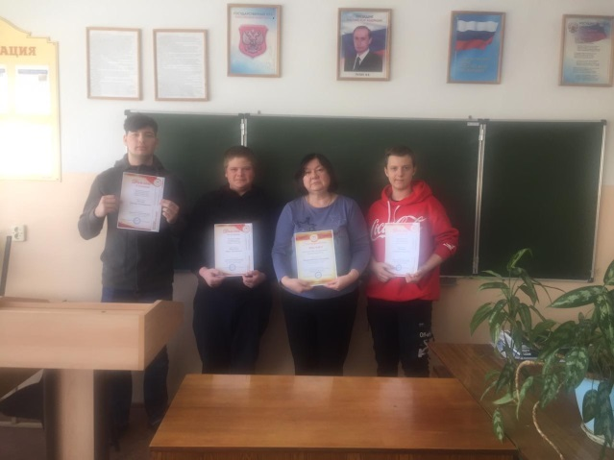
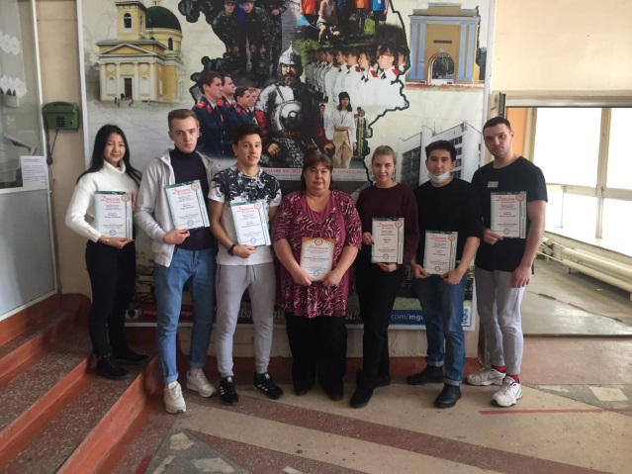
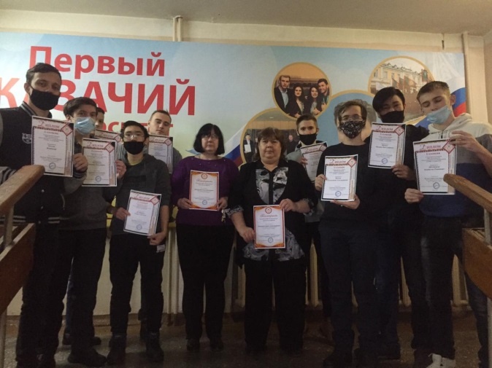
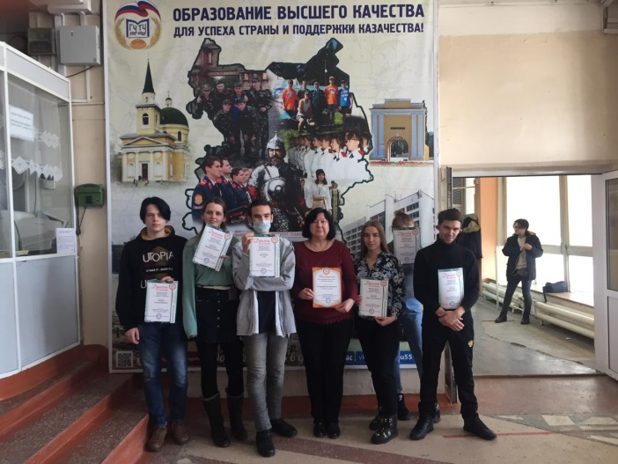
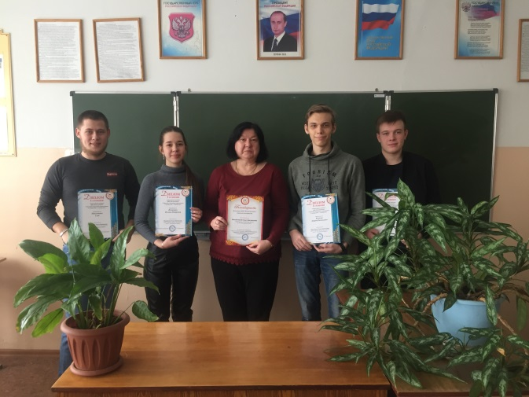
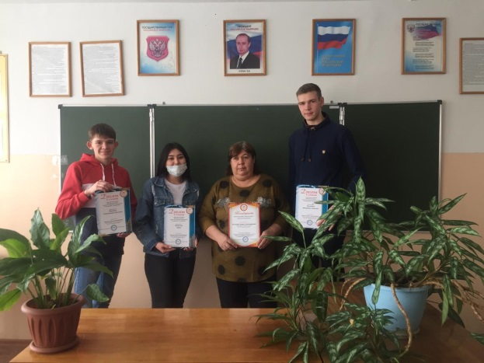
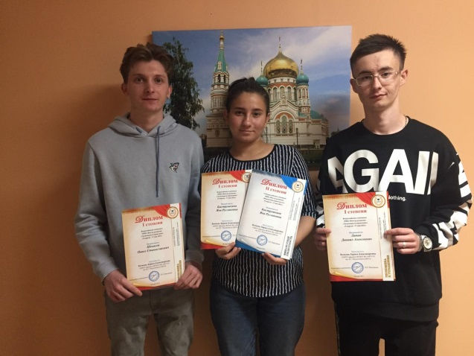
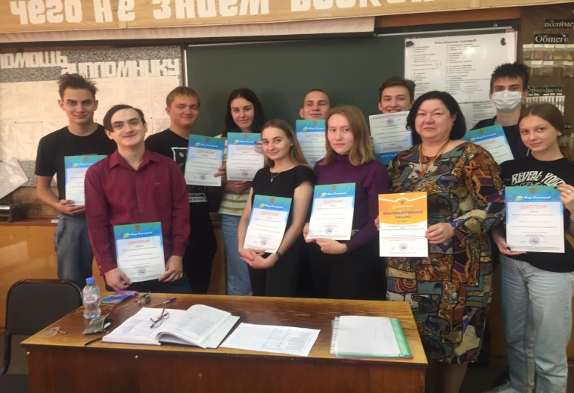
Результаты учебно-методической работы
ПЦК ТД СКИТУ
Подготовка участия студентов во Всероссийских и Международных Олимпиадах

Slide 9
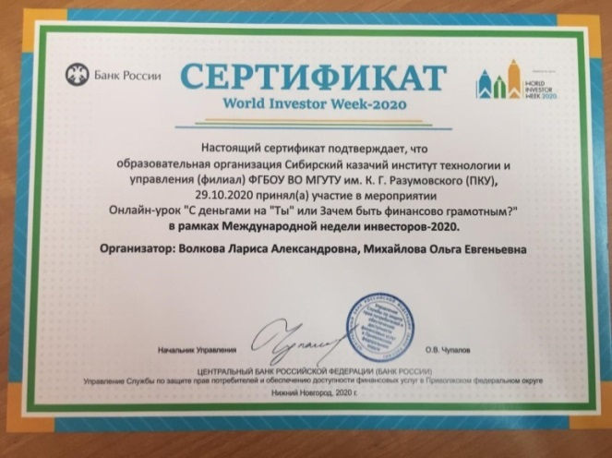
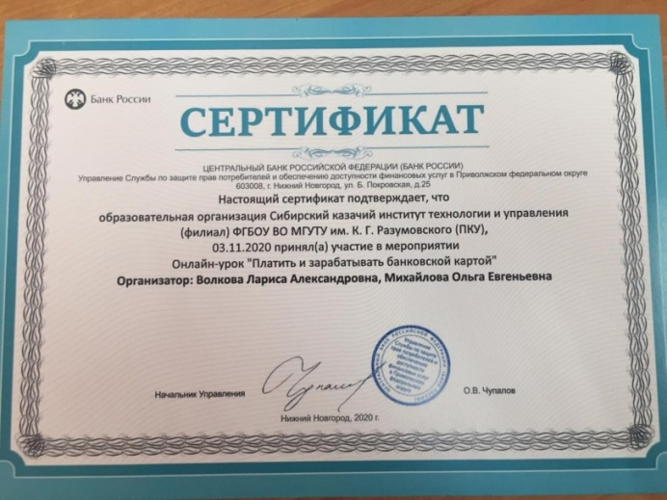
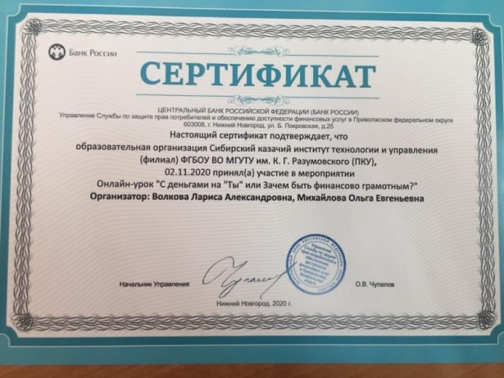
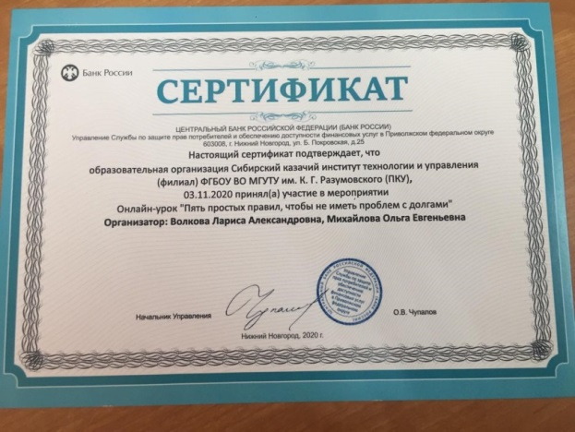
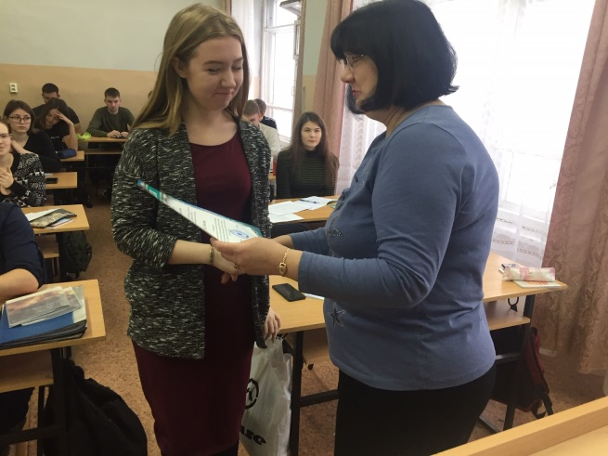
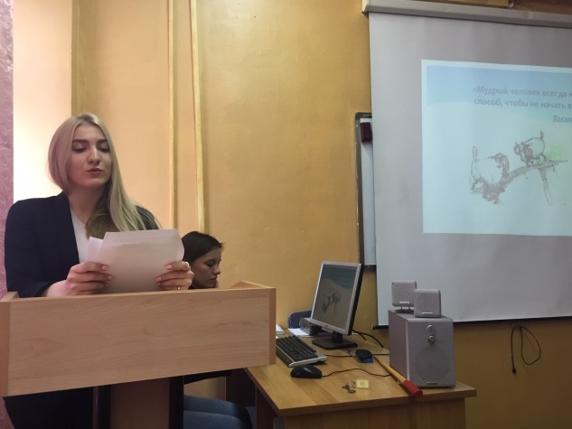
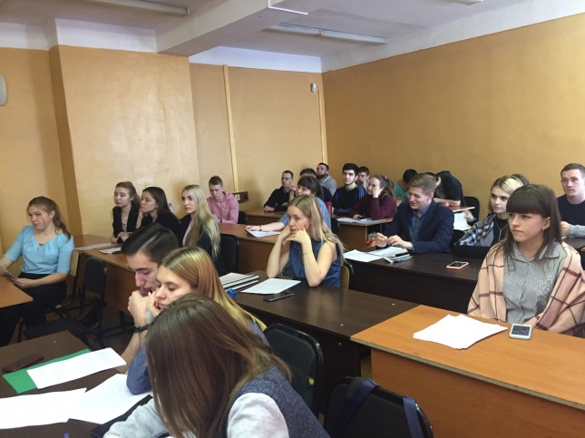
Результаты учебно-методической работы
ПЦК ТД СКИТУ
Использование современных образовательных технологий в учебной и воспитательной работе
Организация и проведение тематических недель

Slide 10
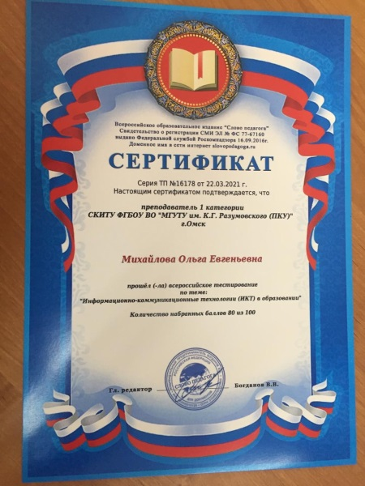

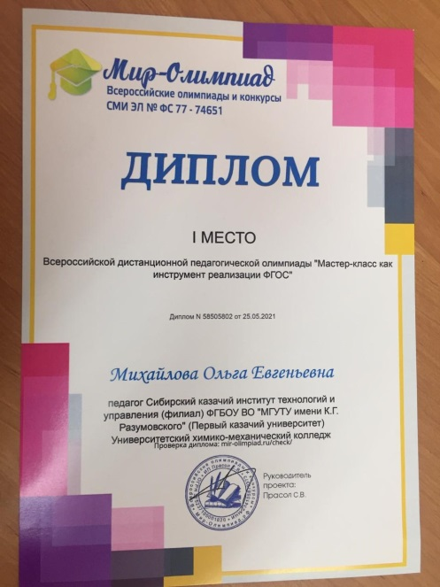
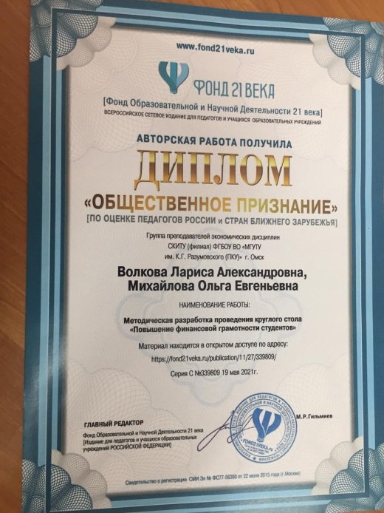
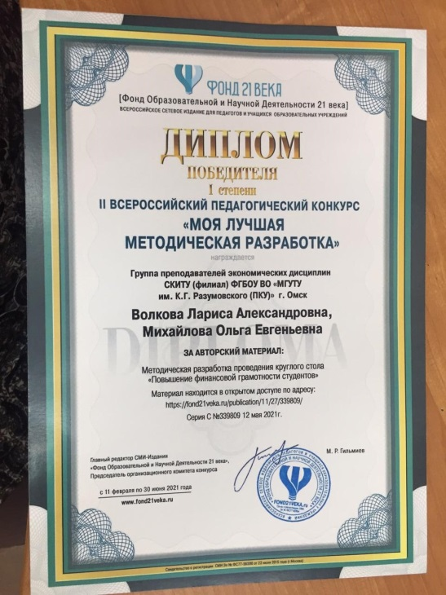
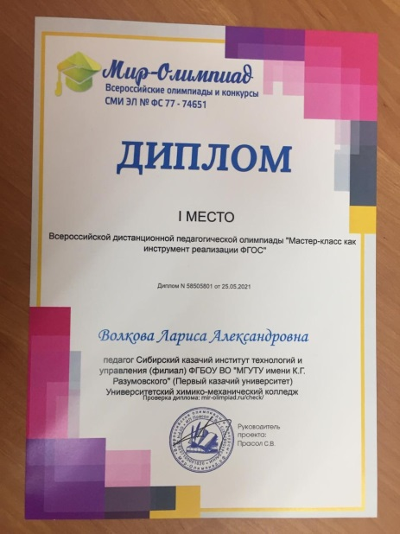
Результаты учебно-методической работы
ПЦК ТД СКИТУ
Участие во Всероссийских профессиональных педагогических олимпиадах
Участие во Всероссийских профессиональных педагогических конкурсах

Slide 11
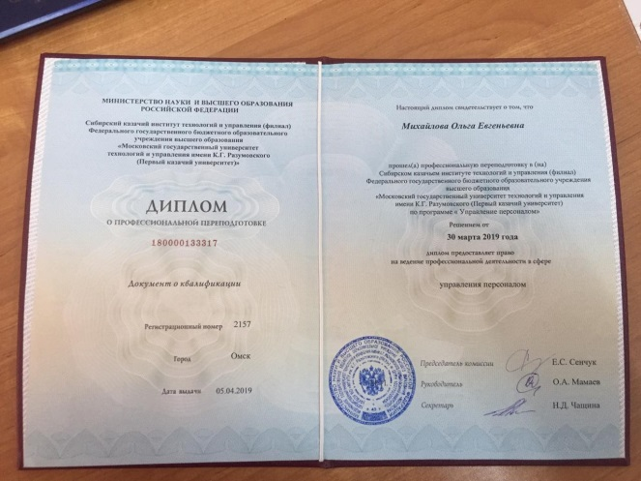
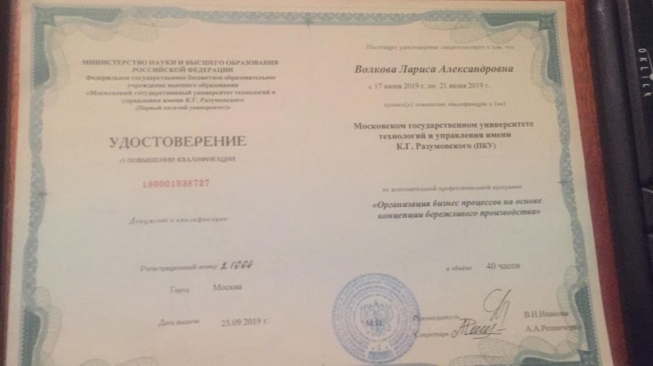
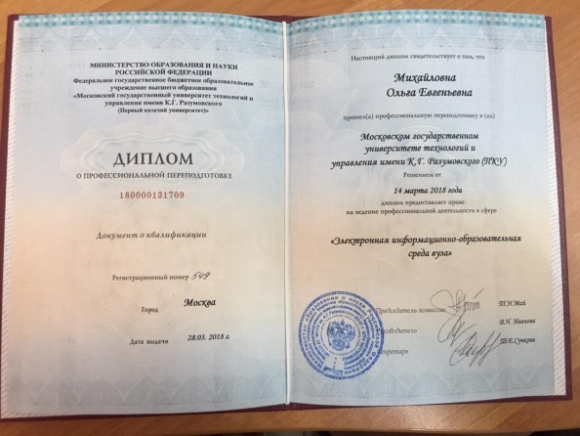
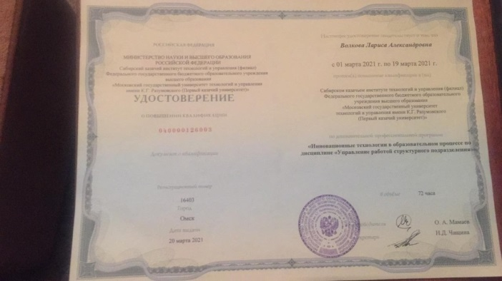
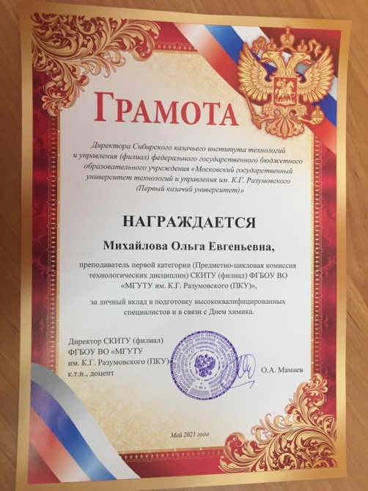
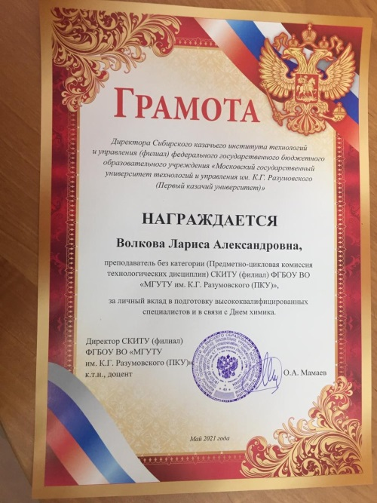
Результаты учебно-методической работы
ПЦК ТД СКИТУ
Повышение квалификации и категории педагогов
Рост удовлетворенности педагогов своей профессиональной деятельностью

